Slide 1
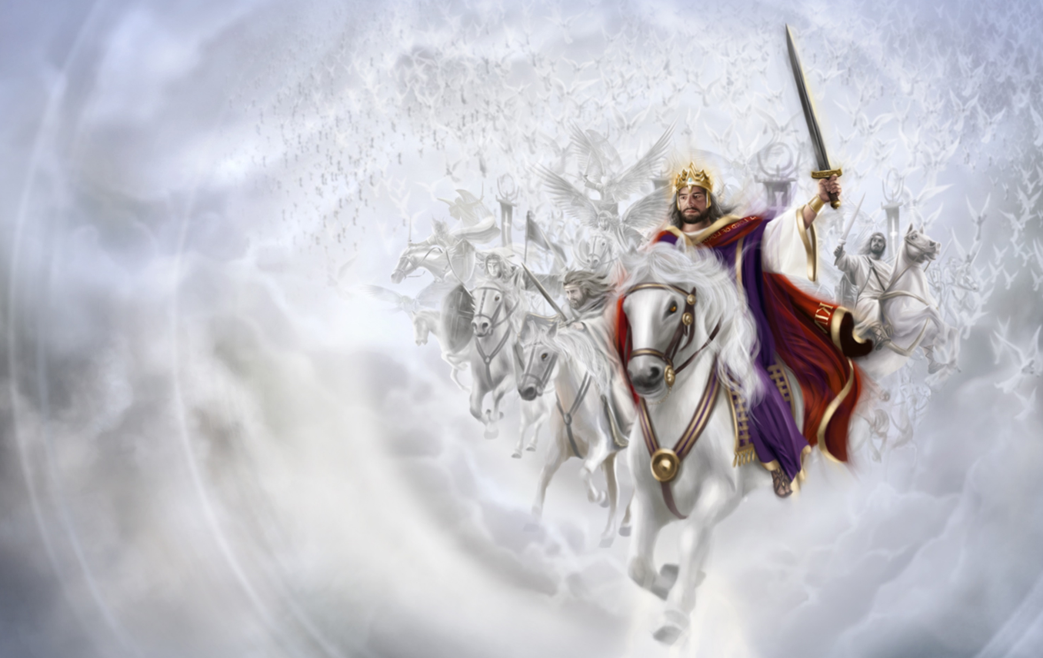
BABANGON AKO
Aralin 6 para sa Pebrero 10, 2024

Slide 2
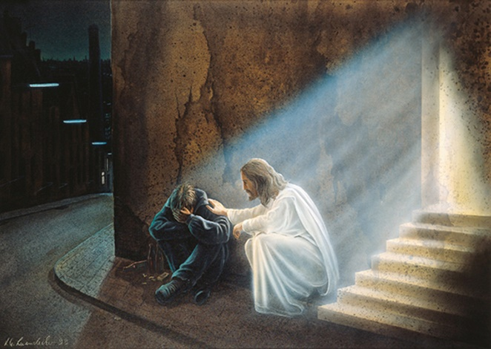
“Dahil sa pagsamsam sa dukha, dahil sa buntong hininga ng mapagkailangan, titindig nga ako, sabi ng Panginoon; ilalagay ko siya sa kaligtasang kaniyang pinagmimithian.'”
(Awit 12:5)

Slide 3
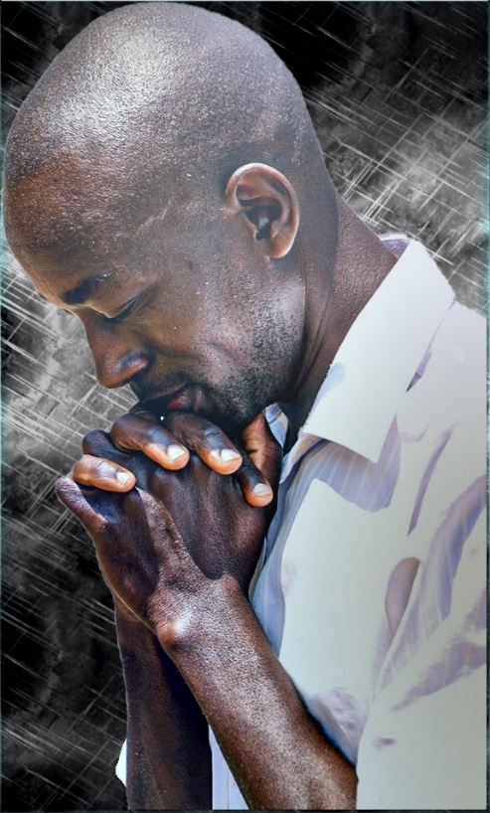
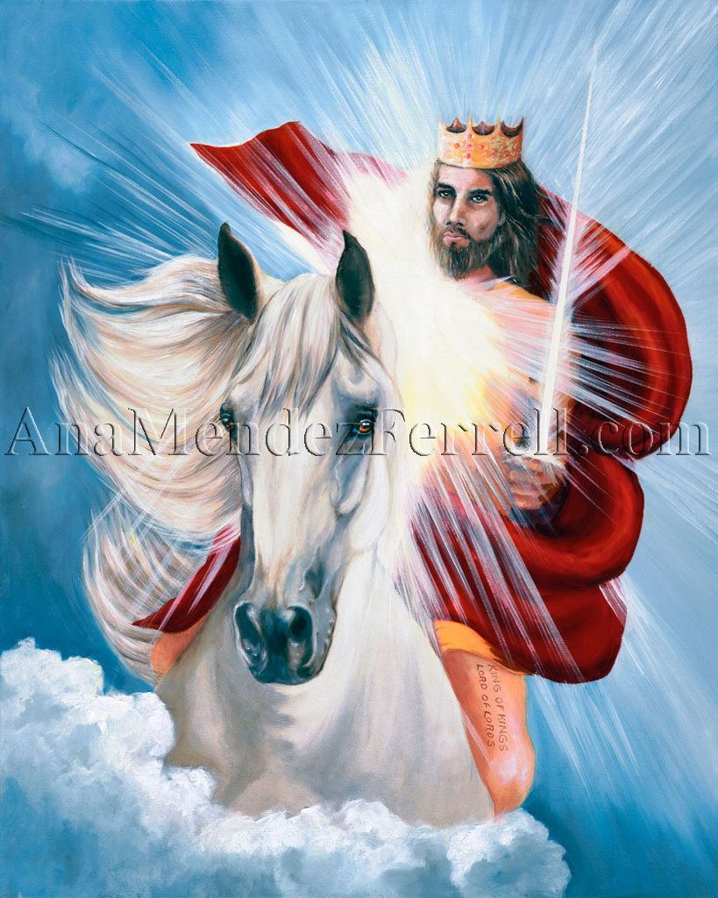
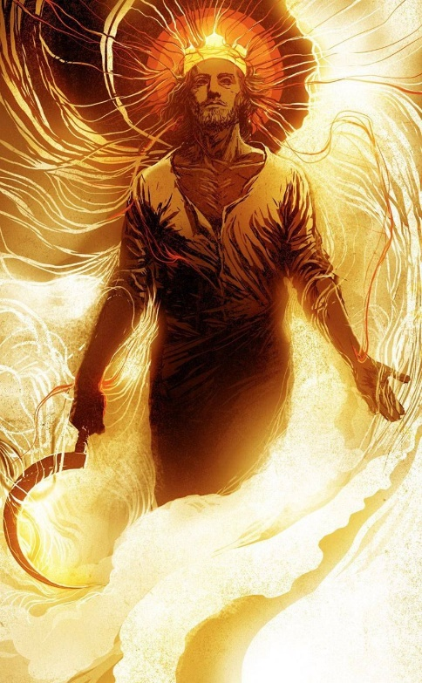
Pag napapaligiran ng kahirapan o kawalang-katarungan ang salmista ay sumisigaw siya, “Bumangon ka, Jehova” (Aw. 3:7; 7:6; 9:19; 10:12; 17:13; 35:2; 44:26; 74 :22; 82:8; 132:8).
Sa harap ng sigaw, ang Panginoon ay bumangon na parang mandirigma upang ipagtanggol ang walang tagapagtanggol (Aw. 12:5); at hatulan at iligtas “ang maaamo sa lupa” (Awit . 76:9).
Meron ding itinakdang panahon ang Diyos na bumangon mula sa kanyang kinalalagyan sa Sanctuaryo para isagawa ang kanyang poot – ang kanyang “kakaibang gawain” (Is. 28:21) – at maaawa sa kanyang bayan (Aw. 102:13).
Ang Mandirigma (Awit 18).
Hustisya:
Banal na hustisya (Awit 41).
Hustisya ng tao (Awit 82).
Ang paghuhukom:
Banal na kapootan.
Ang Santuwaryo (Awit 99).

Slide 4
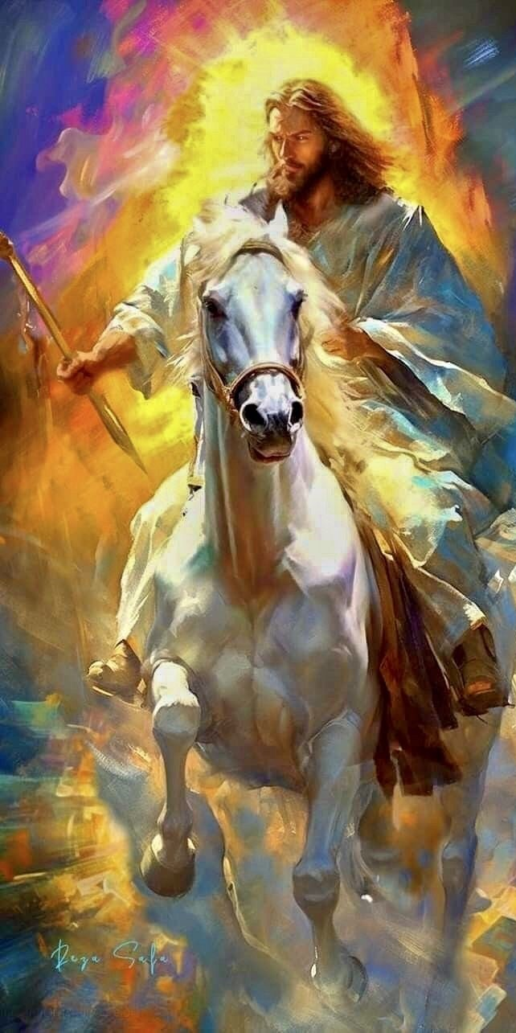
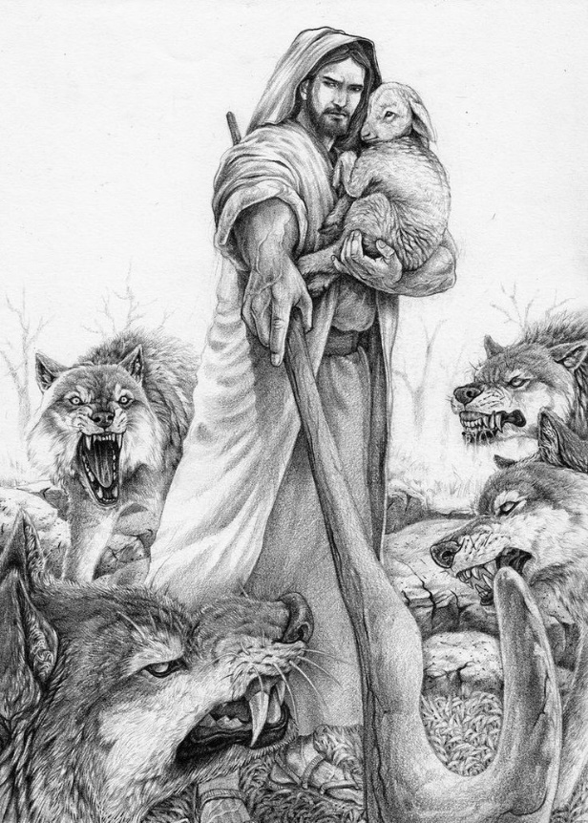
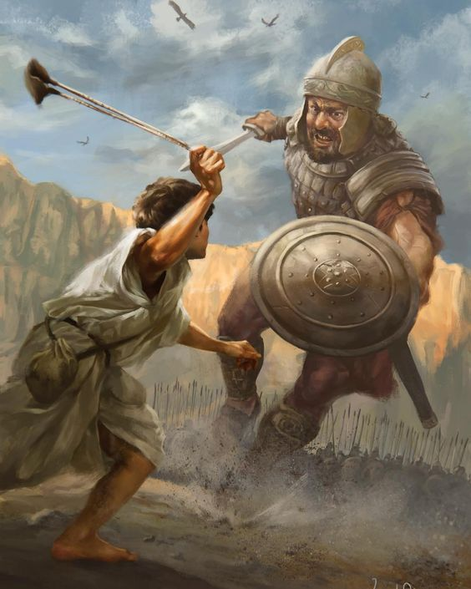
ANG MANDIRIGMA
“Iniligtas niya ako sa aking malakas na kaaway, At sa mga nangagtatanim sa akin, sapagka't sila'y totoong makapangyarihan sa ganang akin” (Awit 18:17)
May kapangyarihan ba ang Diyos na ipagtanggol tayo? Siyempre (Aw. 18:2).
Makikita natin ang Diyos na nagpapakita ng kanyang sarili bilang isang mandirigma na nakasakay sa kabayo; na nagiging sanhi ng pagyanig ng lupa at pagpapataas ng usok at apoy sa kanyang kalagayan; paralisado ang kaaway sa kanyang malakas na boses; gamit ang mga puwersa ng kalikasan bilang kanyang mga palaso; at sa gayon ay inililigtas ang mga dumadaing sa Kanya (Awit . 18:7-18).
Bagaman siya ay isang mandirigma na bihasa sa labanan, hindi kailanman nagtiwala si David sa kanyang sariling lakas, sa kanyang katalinuhan, o sa kanyang husay sa paghawak ng mga sandata. Utang niya ang lahat nyang tagumpay sa Diyos, na laging nakipaglaban para sa kanya (Awit . 18:47-48).
Ang determinasyon at kadakilaan ng pagkilos ng Diyos ay dapat magwaksi ng anumang pagdududa tungkol sa dakilang pangangalaga at habag ng Diyos sa mga nagdurusa o sa kakayahan Nyang talunin ang kasamaan. Kailangan lang nating maghintay na gawin Niya itot.

Slide 5
HUSTISYA

Slide 6
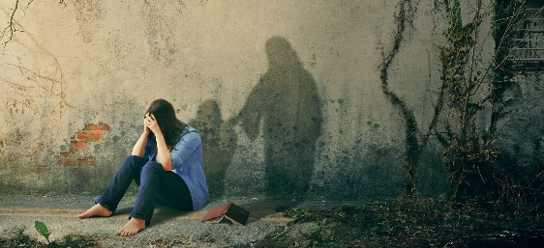
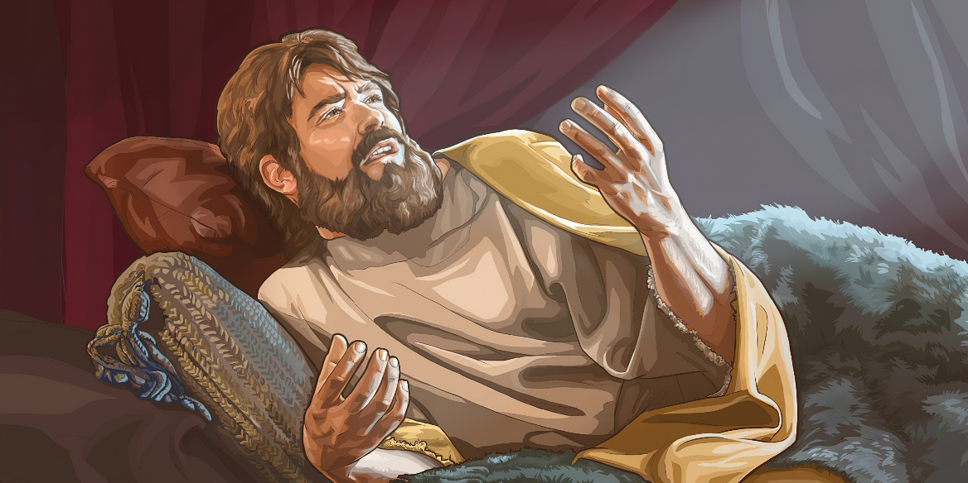
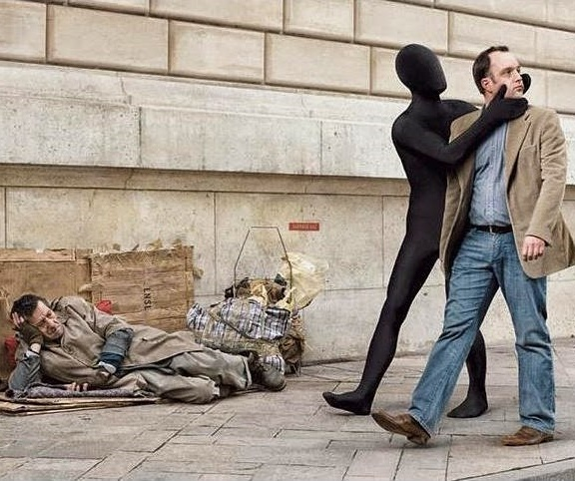
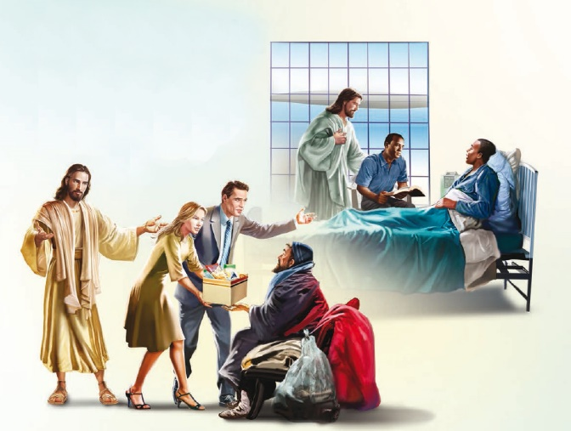
BANAL NA HUSTISYA
“Dahil sa pagsamsam sa dukha, dahil sa buntong hininga ng mapagkailangan, titindig nga ako, sabi ng Panginoon; ilalagay ko siya sa kaligtasang kaniyang pinagmimithian” (Awit 12:5)
Malinaw sa Bibliya na hindi pinahihintulutan ng Diyos ang kawalang-katarungan. Kung dumaing sa Diyos ang nanganga-ilangan o naaapi, Siya ay bumangon upang bigyan sila ng katarungan (Awit . 12:5).
Nang makaramdam siya ng kahinaan at pagkakasakit, at lihim na hinahangad ng kanyang mga kaibigan ang kanyang kamatayan, si David ay tumawag sa Diyos (Awit 41:7-9). Ipinagtapat ang pagiging hindi karapat-dapat, inilagak niya ang kanyang kalagayan sa kamay ng maawaing Diyos, nagtitiwala na pakikinggan Niya siya (Aw. 41:4, 11-13).
Ang saloobin ng Diyos sa mga nangangailangan ay humihimok sa atin na magkaroon ng parehong paraan, ibig sabihin, dapat nating pangalagaan sila. Ginagantimpalaan ng Panginoon ang mga may ganitong saloobin (Aw. 41:1-3).
Dapat tayong bumangon laban sa pang-aapi, Wag umasa sa ating karunungan o kakayahan, kundi sa karunungan at kapangyarihan ng Diyos. Siya lamang ang maaaring kumilos nang makatarungan. Hahatulan ng Diyos ang lahat ng pagmamaltrato, gayundin ang hindi pagtulong sa mga inaapi (Mt. 25).

Slide 7
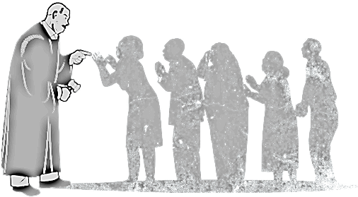
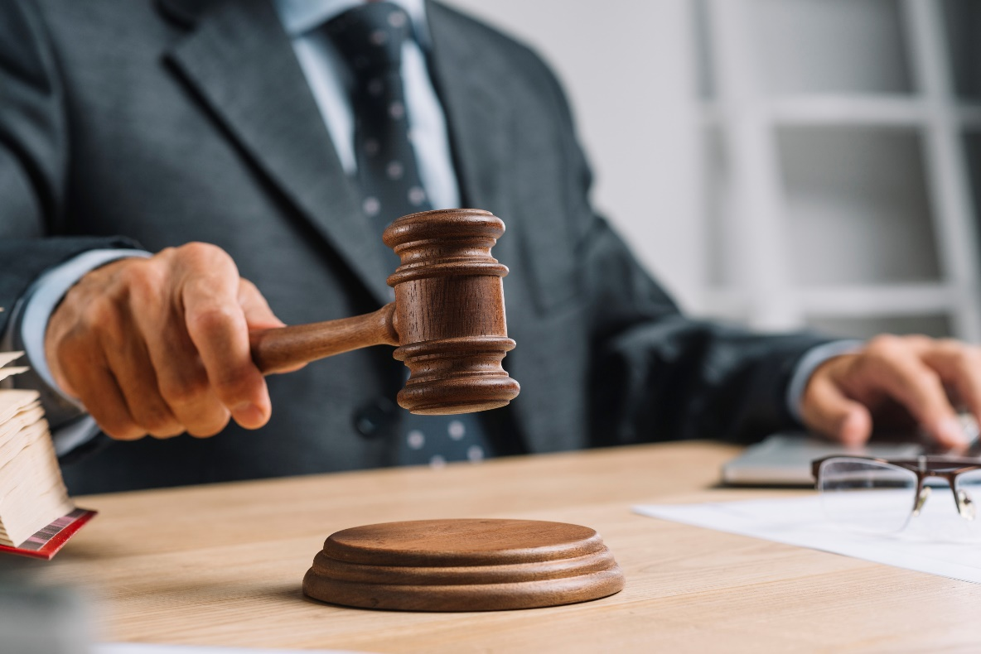
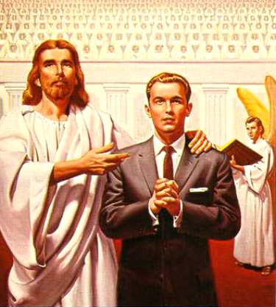
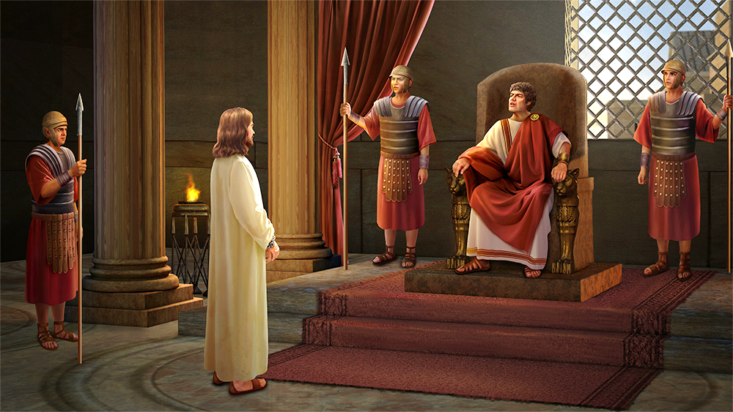
HUSTISYA NG TAO
“Hatulan mo ang dukha at ulila: gawan mo ng kaganapan ang napipighati at walang nagkakandili" (Awit 82:3)
Ibinigay ng Diyos ang kakayahang humatol sa mga pinuno ng mga tao, kung saan ang hari ang pangunahing hukom ng Israel (Awit 72:1-2). Ang mga humatol sa pamamagitan ng banal na delegasyon ay tinatawag na “mga diyos” (Aw. 82:1).
Higit pa sa mga tao ng Diyos, ang bawat isa na may kakayahang humatol, ay ginagawa ito sa pamamagitan ng banal na awtoridad, kahit na hindi nila ito kinikilala (Jn. 19:10-11; Rom. 13:1).
Ang awtoridad na kanilang natatanggap ay pananagutan nila sa Diyos, kung paano nila pangasiwaan ang katarungan (Awit . 82:2).
Ipinahiwatig ng Diyos kung paano humatol ang isang tao (Awit 82:3-4). Kung gagawin nila ito, sila ay ituturing na “mga anak ng Makapangyarihan” (Awit 82:6). Kung hindi, sila mismo ay mahuhulog sa ilalim ng banal na paghatol (Awit 82:7-8).

Slide 8
ANG PAGHUHUKOM

Slide 9
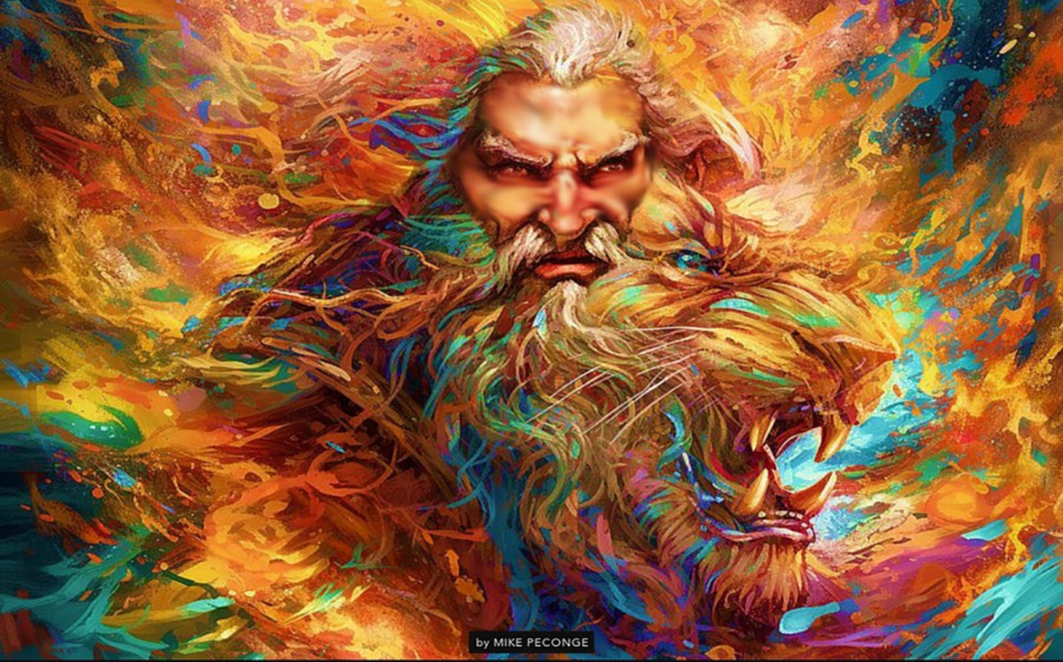
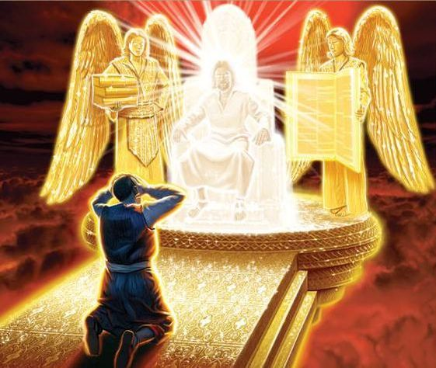
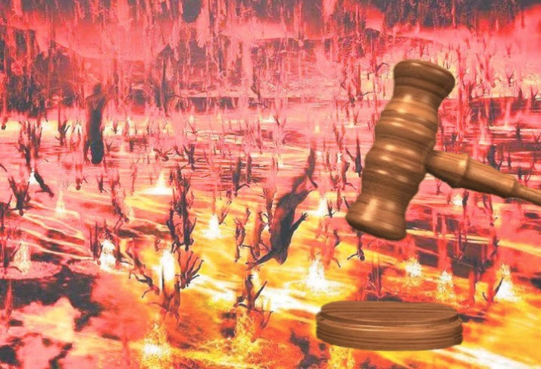
ANG BANAL NA GALIT
“Ibugso mo ang iyong galit sa kanila, at datnan sila ng kabangisan ng iyong galit” (Awit 69:24)
Paano natin mapagkakasundo ang mga salita ng Awit 137:9 sa kahilingan ni Jesus na mahalin maging ang ating mga kaaway?
Ang mga salmo na nagsusumamo sa Diyos na maghiganti at ibuhos ang kanyang galit sa mga tao ay malupit at nakalilito. Lalo na kapag nasa isip natin ang sariling galit at sariling paraan ng paghihiganti
Gayunpaman, hindi kailanman nilayon ng salmista na maghiganti nang sarili. Ipaubaya ang gawaing iyon sa Diyos, dahil ang Diyos lamang ang makakagawa ng tunay na hustisya, at ibigay sa mga tao ang nararapat na kabayaran sa kanilang mga aksyon.
Iniwan ng Kasulatan ang mga salitang ito upang huwag nating maliitin ang mabuti at masama. Ang kasamaan ay may kahihinatnan, at ang poot ng Diyos ay ipinamalas bilang tanging paraan para mapuksa ito.

Slide 10
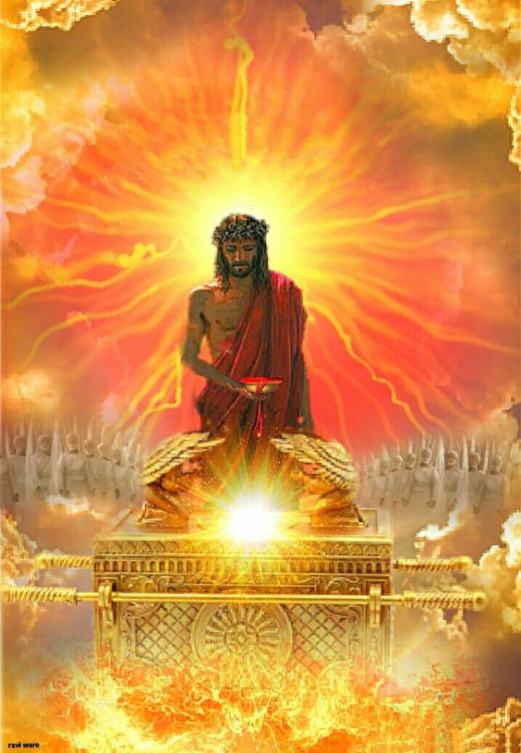
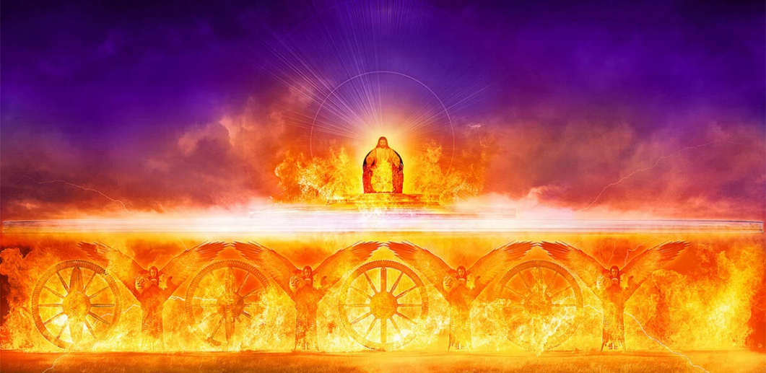
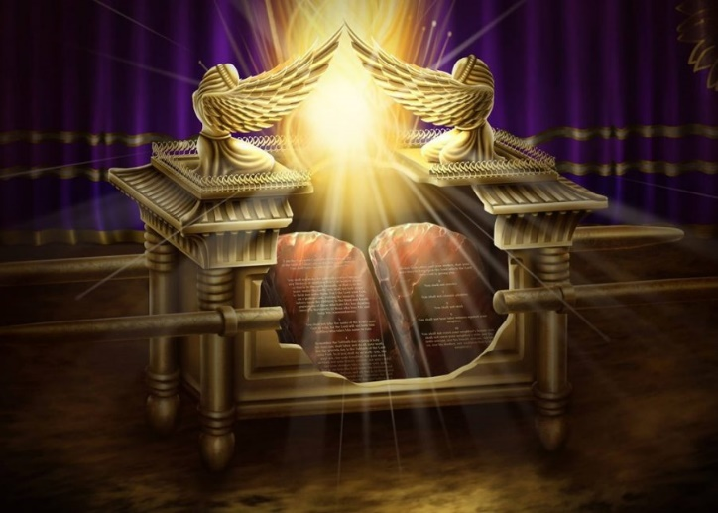
THE SANCTUARY
“Hanggang sa ako'y pumasok sa santuario ng Dios, at aking nagunita ang kanilang huling wakas” (Awit 73:17)
Ang Makalangit na Santuaryo ay malapit na nauugnay sa Paghuhukom. Sa Kabanal-banalang dako, kung saan ang Panginoon ay naghahari “nakaupo sa mga kerubin” (Awit 99:1), ang gawain ng paghatol ay tapos na (Dan. 7:9-10).
Ito ang lugar kung saan nagaganap ang kapatawaran ng kasalanan at ang pagpapanumbalik ng katarungan. Ipinahihiwatig nito ang pagpapatawad sa mga kumapit sa Tagapagligtas at paghatol sa mga tumanggi sa Kanya (Aw. 1:5-6).
Gaya ng malinaw na sinasagisag sa kaban ng patotoo, ang Paghuhukom ay nakabatay sa pagtupad o paglabag sa Batas ng Diyos, ang Sampung Utos.
Sigurado sa banal na kapatawaran, ang mga lingkod ng Diyos ay nananabik sa oras ng Paghuhukom, at sumisigaw para sa pagdating nito upang ang katarungan ay matupad sa wakas (Awit 7:6-8; 9:19; 67:4; 99:4; 135 :14).

Slide 11
“Kung paanong ang busog sa ulap ay nabuo sa pamamagitan ng pagkakaisa ng sikat ng araw at ng ulan, gayundin ang bahaghari na nakapalibot sa trono ay kumakatawan sa pinagsamang kapangyarihan ng awa at katarungan. Hindi lamang katarungan ang dapat panatilihin; dahil ito ay lalampas sa kaluwalhatian ng bahaghari ng pangako sa itaas ng trono; nakikita lamang ng mga tao ang parusa ng batas. Kung walang hustisya, walang parusa, walang katatagan ang pamahalaan ng Diyos. Ang pagsasama ng paghatol at awa ang nagpapakumpleto sa kaligtasan.”
EGW (Maranatha: The Lord is coming, November 14)

